Slide 1
Incorporación de la Gestión de la Biodiversidad en Actividades de las Pesquerías y el Turismo llevadas a cabo en los Ecosistemas Costeros/Marinos.
Presenta: Jorge Eduardo Muñoz
Coordinador de Proyecto
San Salvador, agosto de 2012

Slide 2
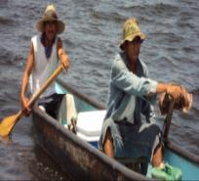
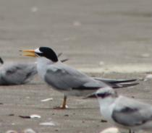
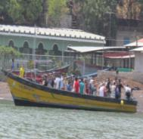
Estudio de Base
•Se realizan estudios con apoyo del GEF.
•Durante 8 meses se realizan estudios base para la preparación del proyecto.
•1 Consultor Internacional, coordinador de estudio.
•3 Consultores nacionales. Esta fase es un requisito para la preparación de proyectos GEF.

Slide 3
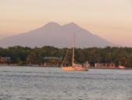
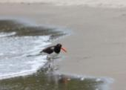
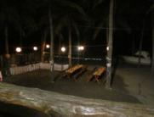
Marco Conceptual
➢Contaminación por aguas negras y desechos sólidos de infraestructura turística.
➢Sobre explotación de recursos de pesca y vida silvestre por pescadores artesanales/industrial.
➢Saneamiento ambiental deficiente en muchos destinos turísticos.
➢Uso de prácticas y artes inapropiadas de pesca, y captura ilegal.
➢Manejo inadecuado de los desechos del procesamiento pesquero.

Slide 4
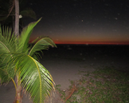
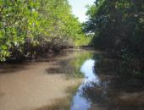
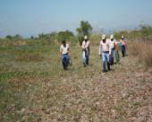
Marco Conceptual
Reducción en la cobertura de manglares y otros ecosistemas costero marinos (perdida de atractivos turísticos, disminución de especies de valor comercial, etc)
Extracción ilegal de corales y otros organismos marinos para satisfacer la demanda de turismo.
Proliferación de viviendas en la playa, consorcios turísticos pequeñas/medianos/grandes y granjas camaroneras.
..\PROY BIODIVERSIDAD\Erosión DECAMERON.bmp

Slide 5
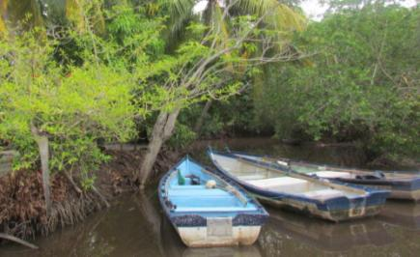
Objetivo del Proyecto
Mejorar las condiciones de la biodiversidad mediante el apoyo al desarrollo social y económico de la zona costero marina, impulsando las prácticas amigables con el medio ambiente en los sectores de Pesca y Turismo, con una plena participación de los actores locales .

Slide 6
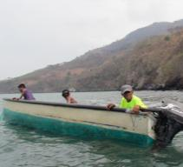
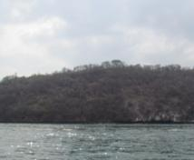
Principios de biodiversidad
Principios centrales:
Sostenibilidad de pesca y turismo.
Integración de conservación con sectores productivos, en vez de exclusión –“ganar-ganar”.
Búsqueda de alternativas viables.
Enfoque intersectorial, estratégico, participativo y descentralizado.

Slide 7
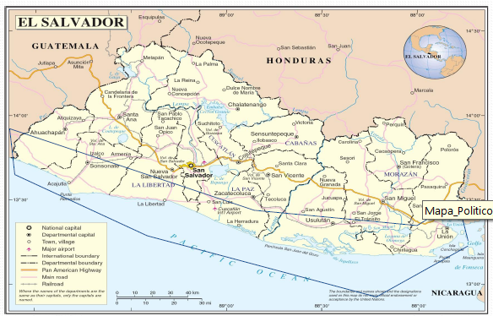
Zona de Intervención

Slide 8
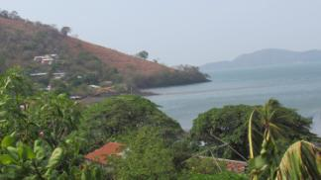
Municipios Priorizados
1.La Libertad
2.Jujutla(Barra de Santiago, Garita Palmera)
3.Acajutla(Los Cóbanos)
4.Puerto El Triunfo
5.Chirilagua(El Cuco)
6.Tamanique(El Tunco)
7.San Francisco Menéndez
8.San Dionisio (Puerto Grande)
9.Conchagua(El Tamarindo)
10.San Alejo
11.Jiquilisco
12.Pasaquina(Barrancones)
13.Meanguera del Golfo
14.Usulután (Puerto Parada)
15.San Luis La Herradura
16.Intipucá
17.Tecoluca
18.Zacatecoluca (San José de la Montaña)

Slide 9
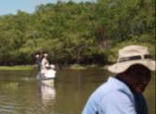
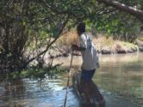
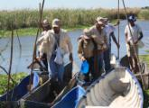
Resultados
Res. 1: Políticas y reglamentos de sectores turismo y pesca apoyan formas de producción compatibles con la sostenibilidad de los recursos y con la conservación de la biodiversidad.
Res. 2: Los productores tienen capacidad y motivación para operar de conformidad con los principios de la sostenibilidad de los recursos y la conservación de la biodiversidad.
Res. 3: Las instituciones nacionales y locales tienen capacidad para apoyar eficazmente la incorporación de las consideraciones de la biodiversidad en la gestión de la zona costera/marina.

Slide 10
Resultados
Res. 1: Políticas y reglamentos de sectores turismo y pesca apoyan formas de producción compatibles con la sostenibilidad de los recursos y con la conservación de la biodiversidad.
Formulación de una política específica que apoye el Turismo Rural Sostenible con Base en la Comunidad
Creación de una Red de Turismo Rural
Fortalecimiento del marco institucional local para el turismo en municipios con potencial turístico
Normas, directrices y reglamentos que prevén la incorporación de cuestiones pertinentes con la BD en los sectores productivos

Slide 11
Resultados
Res. 2: Los productores tienen capacidad y motivación para operar de conformidad con los principios de la sostenibilidad de los recursos y la conservación de la biodiversidad.
Programa de “marketing” (comercialización) de turismo sostenible
Planes de negocio con disposición para el fortalecimiento de la capacidad organizativa, técnica y financiera de grupos de productores
Desarrollo de capacidades y sistemas que permitan a los productores monitorear los impactos de sus actividades sobre los recursos.
Proyecto piloto de pesca sostenible y prácticas de turismo.

Slide 12
Resultados
Res. 3: Las instituciones nacionales y locales tienen capacidad para apoyar eficazmente la incorporación de las consideraciones de la biodiversidad en la gestión de la zona costera/marina.
Programa para mejorar las capacidades técnicas de las oficinas locales del Gobierno central y municipal para apoyar la gestión sostenible de los recursos costeros y marinos
Sistemas institucionales de monitoreo y evaluación del estado de la BD y los impactos de las actividades productivas
Programas continuos de extensión y de apoyo técnico que incorporan las consideraciones de la conservación de la biodiversidad y la sostenibilidad de los recursos

Slide 13
Socios para la implementación
Socio Ejecutor : Ministerio de Medio Ambiente y Recursos Naturales (MARN)
Agencia Implementadora: PNUD/GEF
Instituciones beneficiarias: MITUR, CENDEPESCA y los gobiernos municipales

Slide 14
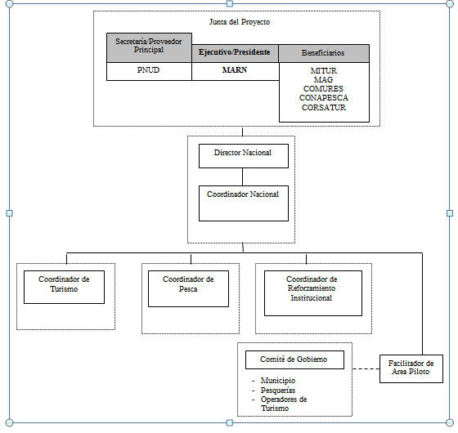
Estructura Organizativa del Proyecto

Slide 15
Muchas gracias
GRACIAS POR SU ATENCIÓN:
JORGE EDUARDO MUÑOZ
COORDINADOR DE PROYECTO BPT
jmunoz@marn.gob.sv

